Slide 1
Bayern

Slide 4
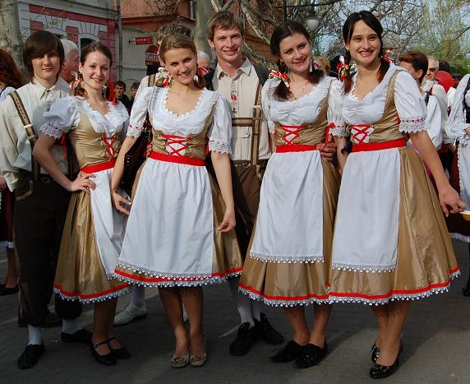

Slide 6
Augsburg

Slide 9
München

Slide 12
Nürnberg

Slide 15
Seen, Berge, Walden und Flussen

